Slide 1
ISABIKE
Backend

Slide 2
Konzulensek:
Kaczur Sándor (it-tanfolyam.hu)
Tanárok:
Sallai András (szit.hu)
Jáger Attila
Bálint Dezső
Rékási József

Slide 3
Felhasznált technológia
Desktop
C# v4.7.0
.NET framework 17.7
Visual studio 2022 17.7.3
Frontend
Angular
Backend
Laravel 10
PHP 8.2
MySQL Workbench 8.0

Slide 4
Project leírása
A projekt célja egy már létező biciklis bolt és szerviz weboldalának megvalósítása és ennek kezelésére szolgáló admin felület

Slide 5
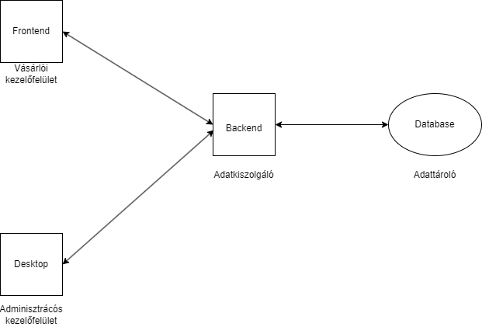
Project modell

Slide 6
BACKEND

Slide 7
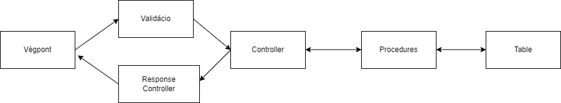
Backend modell

Slide 8
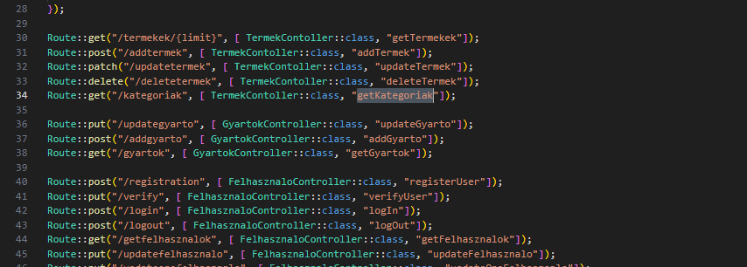
Végpontok

Slide 9
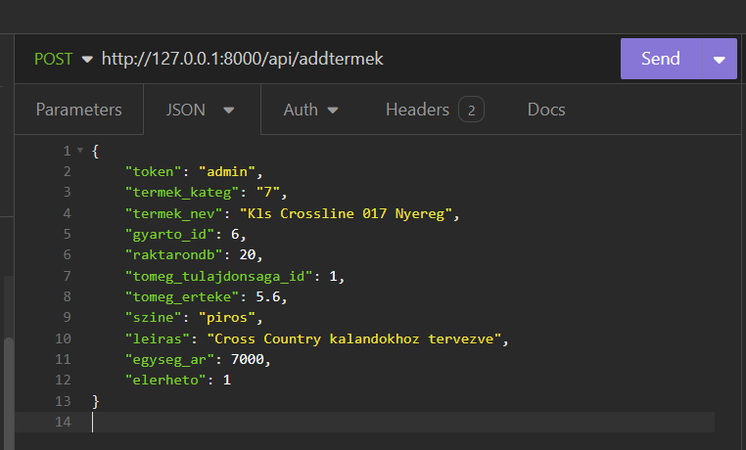
Json{}

Slide 10
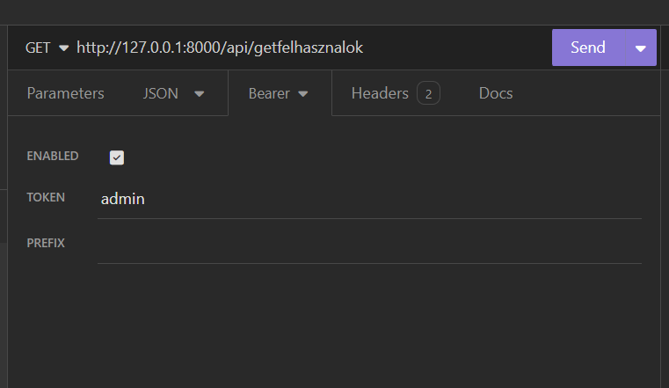
Bearer Token

Slide 11
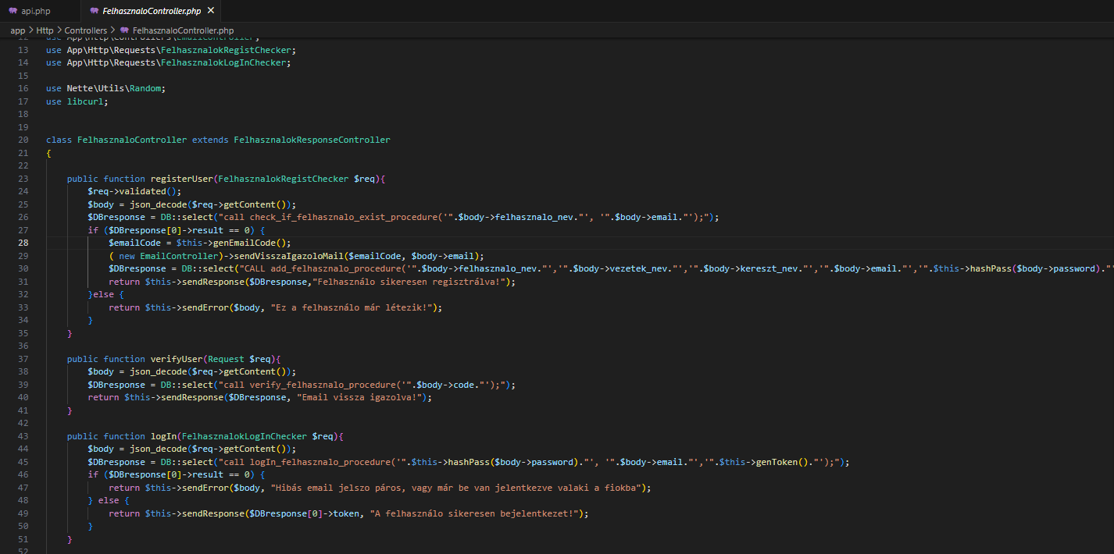
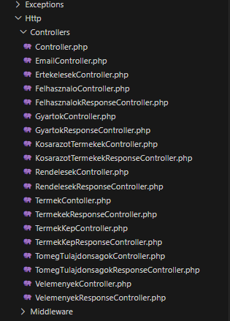
Controllerek

Slide 12
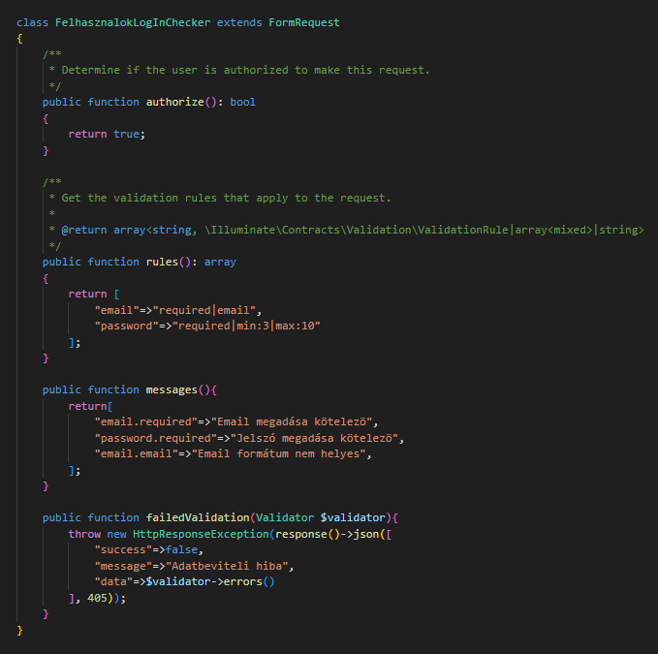
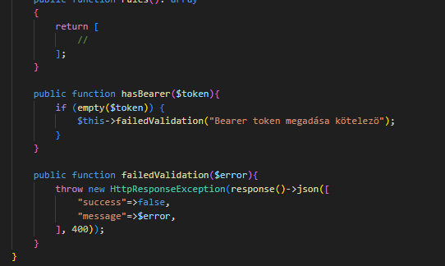
Validácio

Slide 13
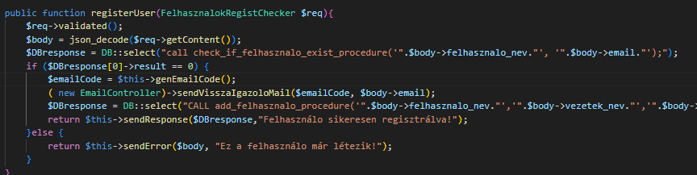
Controller functions

Slide 14
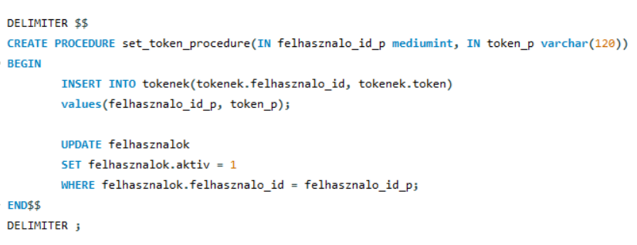
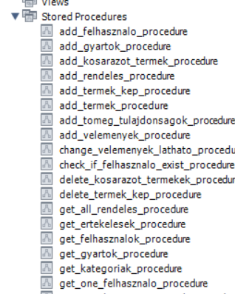
Procedures

Slide 15
Néhány procedure

Slide 16
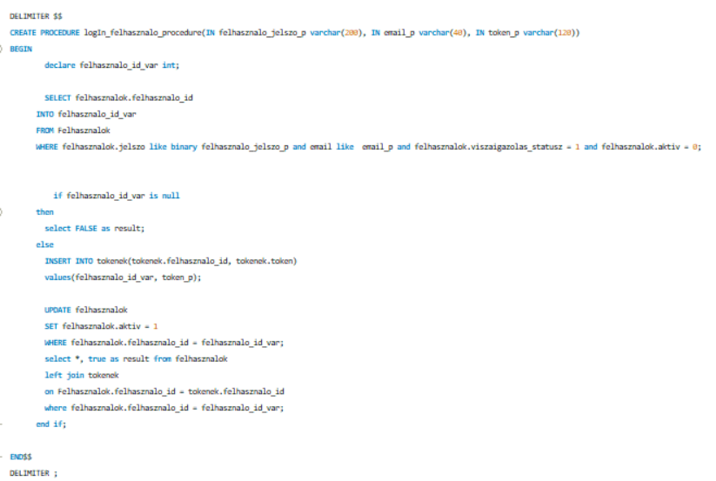

Slide 17
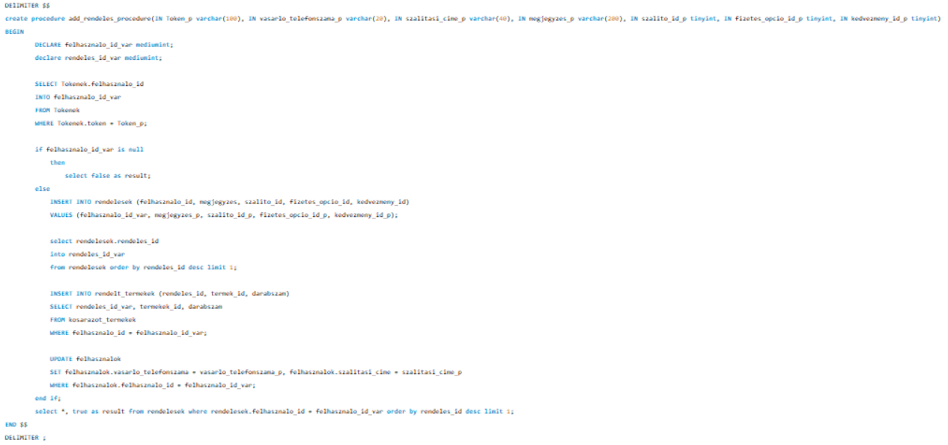

Slide 18
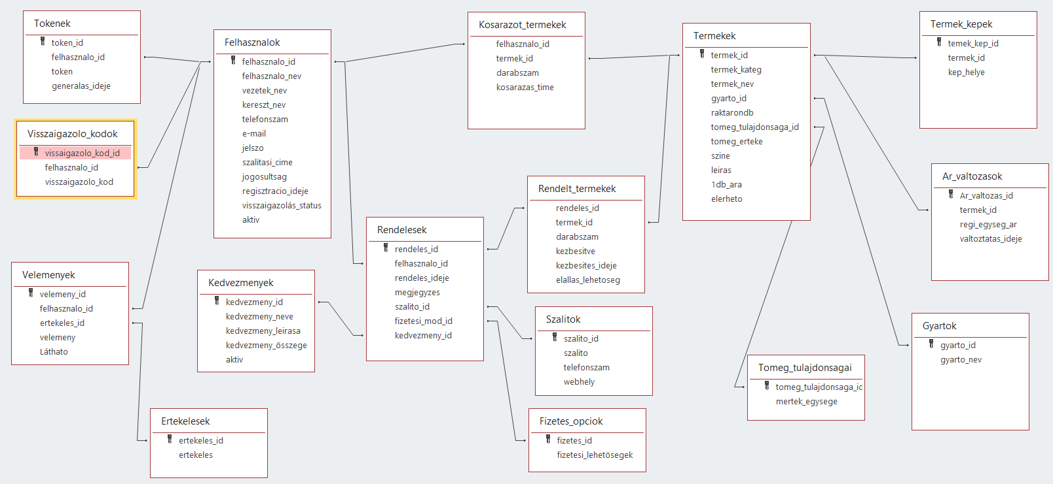
Adatbázis modell

Slide 19
Továbbfejlesztési célok

Slide 20
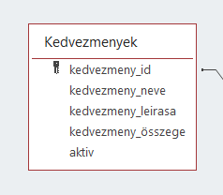
Kedvezmények
A kedvezmények jelenleg nem funkcionálnak 100%-an
Egyetlen kedvezmény van és működik a „Nincs kedvezmény” ugyanis a rendeléshez kötelezően meg kell adni valami fajta kedvezményt

Slide 21
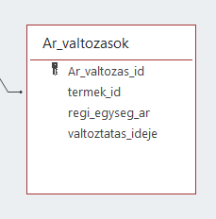
Árváltozások
A termékek árváltozását ebben a táblában lehet rögzíteni
Jelen pillanatban egyáltalán nem funkcionál

Slide 22
DESKTOP

Slide 23
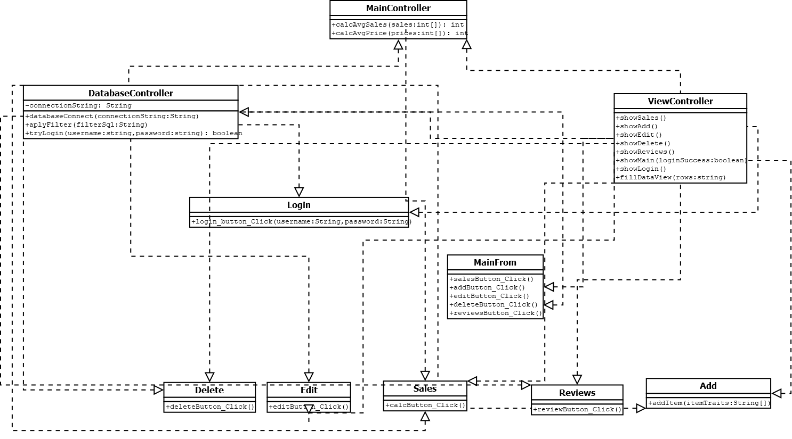
UML ábra

Slide 24
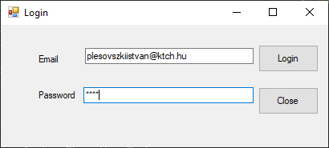
Bejelentkezési felület
Email + jelszó belépés
Close gomb bezárja az alkalmazást

Slide 25
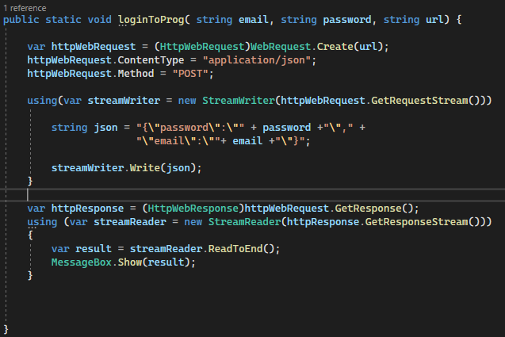
Login method

Slide 26
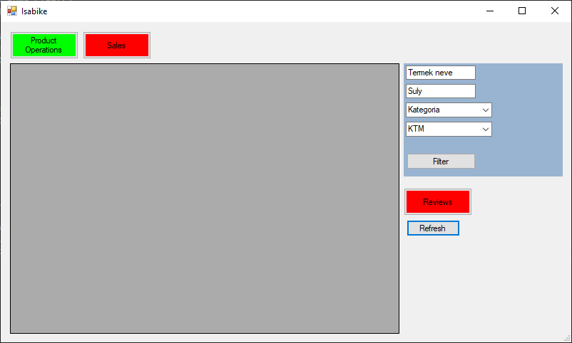
Főablak
Termékek megjelenítése középen
Termékek szűrése
Termékek -> Vélemények cserélhetők
Tervezett funkció: Eladási statisztikák

Slide 27
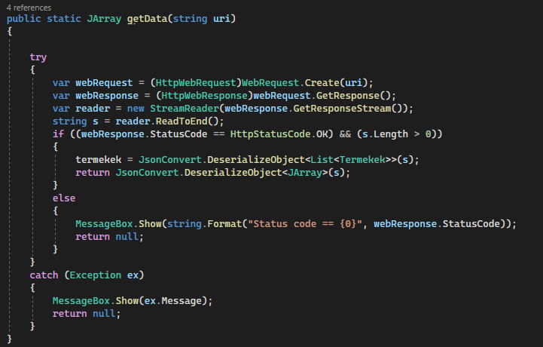
Adattábla feltöltése

Slide 28
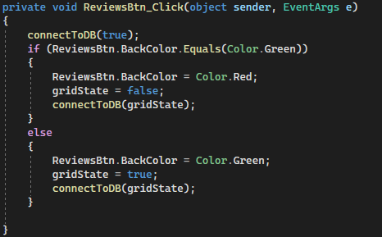
Vélemények megjelenítése

Slide 29
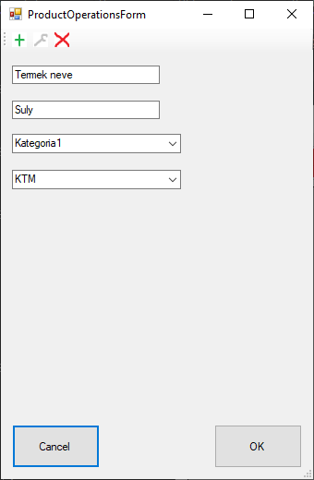
Termékek módosítása
Felső panelen lehet váltani műveletek között
Lehetséges műveletek: Hozzáadás, Módosítás, Törlés
Ha az előző ablakon volt kiválasztott termék automatikusan kitölti a mezőket

Slide 30
Továbbfejlesztési célok

